Slide 1

Tema: Componentes físicos de un ordenador (I)
HARDWARE
POR:MATILDE ELIZABETH MENDOZA CORTEZ

Slide 2
MENU
COMPUTADORA | PROCESADOR O CPU
OBJETIVOS | CONTENIDOS
HARDWARE | CLASIFICACION DE HARDWARE
PROCESAMIENTOS DE DATOS | RELACION ENTRE LOS ELEMENTOS DEL HARDWARE
HISTORIA DE LA COMPUTADORA | REPASO
MEMORIA PRINCIPAL | MEMORIA ROM
BIOS | MEMORIA RAM
MEMORIA CACHÉ | TECNOLOGIAS RECIENTES

Slide 3
Tema: Componentes físicos de una computadora
Recordando …
¿Cuáles son los elementos de un sistema informático?
Hardware
Personas: Usuarios, operadores, programadores.
Software
Datos

Slide 4
Tema: Componentes físicos de una computadora
Recordando …
¿Qué es un ordenador?
Una máquina o dispositivo físico programable, que se utiliza para tratar o procesar información.
¿Cuál es la principal característica tecnológica de los ordenadores de cuarta generación?
El uso de circuitos altamente integrados

Slide 5
Tema: Componentes físicos de un ordenador
Objetivos
Identificar los elementos que conforman el hardware de un ordenador.
Identificar las piezas de hardware que intervienen en el procesamiento de datos y explicar su funcionamiento.
Explicar cómo se relacionan estas piezas de hardware, durante el procesamiento de los datos.

Slide 6
Tema: Componentes físicos de un ordenador
Contenidos
Definición de hardware.
Clasificación del hardware.
Procesamiento de datos.
Relación entre los elementos del hardware: Arquitectura Von Neumann.
El procesador o CPU.
La memoria principal.

Slide 7
Tema: Componentes físicos de un ordenador
Definición de Hardware
Dispositivos electrónicos interconectados que se usan para la entrada, procesamiento y salida de datos/información.
En otras palabras, el hardware es todo lo que se puede tocar y se puede …
… pero no se debe hacer !!

Slide 8
Tema: Componentes físicos de un ordenador
Clasificación del Hardware
Cada pieza de hardware, forma parte de una de cinco categorías:
Procesador
Memoria principal

Slide 9
Tema: Componentes físicos de un ordenador
Clasificación del Hardware
Cada pieza de hardware, forma parte de una de cinco categorías:
Dispositivos de entrada
Dispositivos de salida

Slide 10
Tema: Componentes físicos de un ordenador
Clasificación del Hardware
Cada pieza de hardware, forma parte de una de cinco categorías:
Dispositivos de
almacenamiento secundario

Slide 11
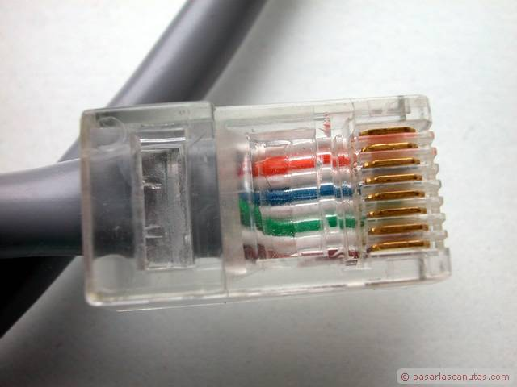
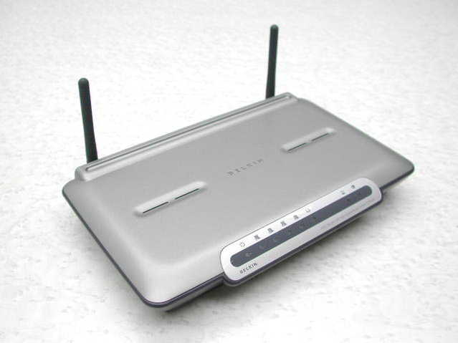
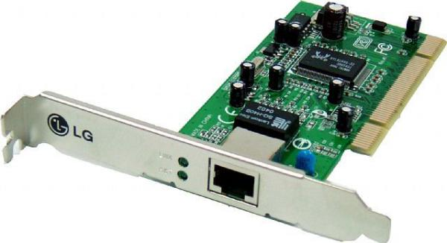
Clasificación del Hardware
DISPOSOTIVOS DE COMUNICACION
HUBS
TARJETAS DE RED
MODEM

Slide 12
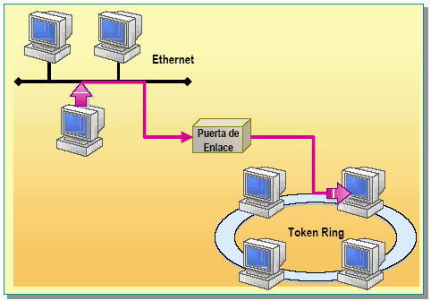
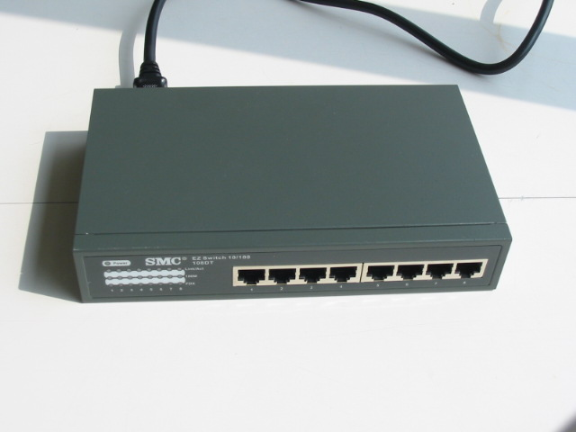
Clasificación del Hardware
DISPOSOTIVOS DE COMUNICACION
PUENTES
PUERTAS DE ENLACE

Slide 13

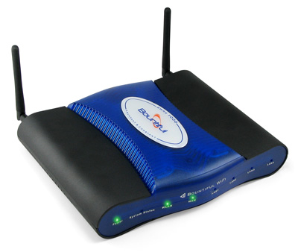
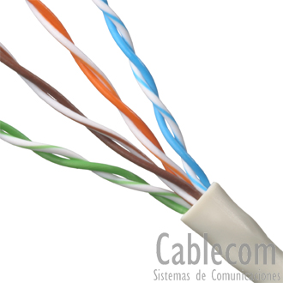
Clasificación del Hardware
DISPOSOTIVOS DE COMUNICACION
CABLE UTP
BLUETOOTH
ROUTER

Slide 14
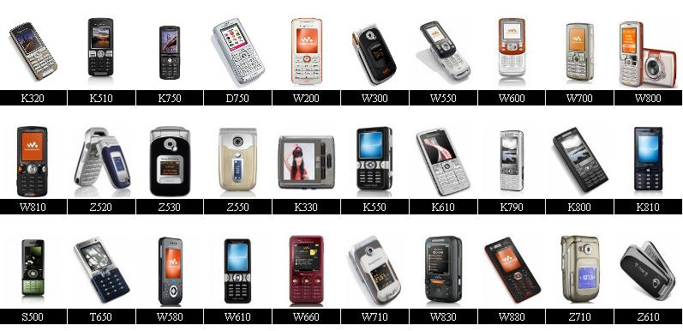
Clasificación del Hardware
DISPOSOTIVOS DE COMUNICACION
CELULARES

Slide 15
Tema: Componentes físicos de un ordenador
Procesamiento de datos
Es el procedimiento mediante el cual los datos crudos se transforman en información útil.
Para realizar esta transformación, intervienen dos componentes de hardware:
El procesador y la memoria principal
El procesador también se conoce como:
Unidad Central de Procesamiento (CPU)

Slide 16
Tema: LA Componentes físicos de un ordenador
Relación entre los elementos de Hardware
Arquitectura Von Neumann
Procesador
(CPU)
Dispositivos
de Entrada
Dispositivos de Salida
Memoria
Principal
Almacenamiento Secundario

Slide 17
Tema: Componentes físicos de un ordenador
Arquitectura Von Neumann
Desde los inicios de la era de la computación se ha buscado un modelo eficiente para procesar datos, es decir, hardware capaz de “memorizar” datos, transformarlos y mostrar los resultados.
Hacia 1950, John Von Neumann tuvo la idea de construir una máquina que "memorizara" una serie de órdenes y un grupo de datos, para que pudiera luego "trabajar sola" hasta lograr un resultado.
Notes:
El procesamiento de los datos en una computadora se lleva a cabo en la
Unidad Central de Procesamiento (CPU)
La memoria de la computadora tambien juega un papel crucial en el
procesamiento de datos

Slide 18
Tema: Componentes físicos de un ordenador
Repaso
¿Cómo se clasifican los elementos del hardware?
Procesador
Memoria principal
Dispositivos de entrada
Dispositivos de salida
Dispositivos de almacenamiento secundario

Slide 19
Tema: Componentes físicos de un ordenador
Repaso
¿Cómo se relacionan los elementos de hardware para procesar los datos?
Según el modelo llamado Arquitectura Von Neumann
¿Dónde se lleva a cabo el procesamiento de los datos?
En la Unidad Central de Procesamiento (CPU)

Slide 20
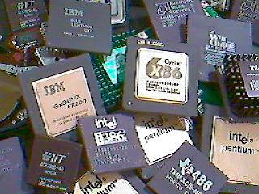
Tema: Componentes físicos de un ordenador
El procesador o CPU
Físicamente, son pequeños chips llamados microprocesadores.
Es el “Cerebro” del ordenador.
Es el lugar donde se manipulan los datos.
Compuesto por dos elementos: La Unidad de Control y la Unidad Aritmética-Lógica.

Slide 21
Tema: Componentes físicos de un ordenador
El procesador o CPU
La Unidad de Control (UC)
Administra los recursos del ordenador, es decir, la memoria, los dispositivos de entrada, los de salida y los de almacenamiento.
Contiene un conjunto de instrucciones básicas que permiten tal administración
Transfiere los datos a la Unidad Aritmética-Lógica, para su procesamiento.

Slide 22
Tema: Componentes físicos de un ordenador
El procesador o CPU
La Unidad Aritmética-Lógica (UAL)
Ejecuta operaciones aritméticas y pruebas lógicas entre operandos.
Procesa los datos mediante la manipulación de números, letras y símbolos.

Slide 23
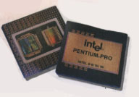
Tema: Componentes físicos de un ordenador
El procesador o CPU
Tecnología INTEL
Presente en ordenadores IBM y compatibles.
Modelos: 8086 (año 1981), …286, 386, 486
Pentium, Pentium Pro, …, Pentium IV

Slide 24
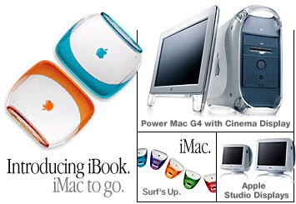
Tema: Componentes físicos de un ordenador
El procesador o CPU
Tecnología Motorola
Presente en ordenadores MacIntosh y Sun.
Modelos: 680x0 (68000, …, 68020, …)
MPC (Power PC diseñada para multimedios)
G3, G4

Slide 25
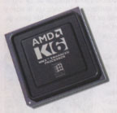
Tema: Componentes físicos de un ordenador
El procesador o CPU
Tecnología AMD
Similar a INTEL.
Modelos: 5x86
K5
K6
K7 o Athlon
Todos equivalentes a modelos Pentium

Slide 26
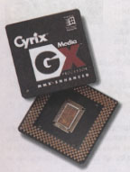
Tema: Componentes físicos de un ordenador
El procesador o CPU
Tecnología Cyrix
Se iniciaron como fabricantes de coprocesadores matemáticos.
Orientados a PC de bajo costo y bajo desempeño

Slide 27
Tema: Componentes físicos de un ordenador
Memoria principal
Físicamente, son pequeños chips conectados a la tarjeta principal del ordenador.
Almacena información vital para la operación del ordenador y para el procesamiento de los datos.
Tipos de memoria principal:
Memoria ROM (Read Only Memory)
Memoria RAM (Random Access Memory)

Slide 28
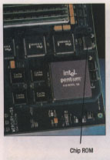
Tema: Componentes físicos de un ordenador
Memoria ROM
Sólo de lectura.
Permanente (No volátil).
Los datos no pueden cambiarse.
Contiene toda la información necesaria para iniciar la operación del ordenador.
Su contenido lo graba el fabricante.
Puede tener dos variantes:
  PROM : No puede ser modificada
  EPROM: chip que puede ser borrado con luz ultra violeta.
Forma parte de la categoría conocida como “firmware”.

Slide 29
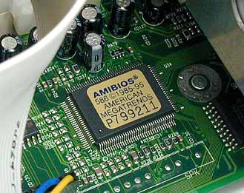
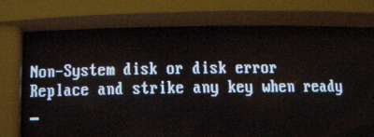
Tema: Componentes físicos de un ordenador
El BIOS (Basic Input/Output System)
En los ordenadores personales, es el firmware encargado de cargar el sistema operativo del ordenador y verificar los componentes de hardware disponibles.

Slide 30
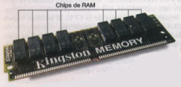
Tema: Componentes físicos de un ordenador
Memoria RAM
De acceso aleatorio.
Temporal (Volátil).
Los datos pueden cambiarse.
Durante el procesamiento, todos los programas y datos deben ser transferidos a la memoria RAM, desde un dispositivo de entrada o de almacenamiento secundario.

Slide 31
Tema: Componentes físicos de un ordenador
Memoria RAM
Todos los datos e instrucciones tiene una ubicación específica en la RAM, que se denomina dirección.
El contenido que se encuentra en cada dirección cambia constantemente, conforme se ejecutan diferentes programas y se procesan nuevos datos

Slide 32
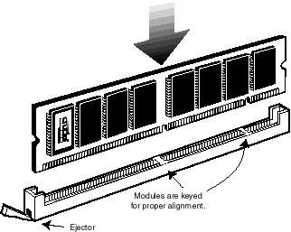
Tema: Componentes físicos de un ordenador
Memoria RAM
Módulos de memoria
Son placas que contienen los chips de memoria y que se conectan a la tarjeta principal del ordenador. Son las piezas que se adquieren, para ampliar la memoria RAM del ordenador.

Slide 33


Tema: Componentes físicos de un ordenador
Memoria RAM
Tipos de módulos de memoria
SIMM: módulo simple de memoria en línea (single in-line memory module).

Slide 34
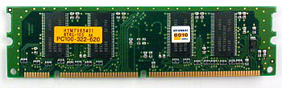
Tema: Componentes físicos de un ordenador
Memoria RAM
Tipos de módulos de memoria
DIMM: módulo doble de memoria en línea (dual in-line memory module).

Slide 35
Tema: Componentes físicos de un ordenador
Memoria RAM
Tecnologías de memoria RAM
FPM DRAM (Fast page mode dynamic random access memory)
2% del mercado (28.5 MHz)
EDO DRAM (Extended data-out dynamic random access memory)
3% del mercado (40 MHz)
SDRAM (Synchronous dynamic random access memory)
86% del mercado en 2000, se estima el 50% en el 2003 (133 MHz)
DDR SDRAM (Double-data-rate SDRAM)
41% del mercado en 2002, se estima 50% en el 2003 (166 MHz)
RDRAM (Rambus dynamic random access memory)
Nicho en mercado de usuarios de alto nivel (1066 MHz)

Slide 36
Tema: Componentes físicos de un ordenador
Memoria Caché
Alta velocidad
Puede residir en dos ubicaciones:
Dentro de la CPU (Caché L1)
Entre la CPU y la memoria RAM (Caché L2)
Almacena datos e instrucciones que el ordenador usa frecuentemente.
La CPU recupera datos e instrucciones de la caché, con mayor rapidez que de la memoria RAM o de un dispositivo de almacenamiento secundario.

Slide 37
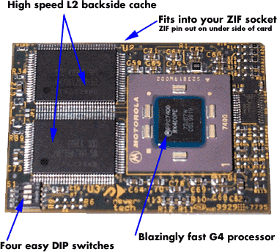
Tema: Componentes físicos de un ordenador
Memoria Caché

Slide 38
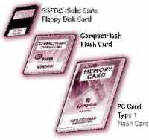
Tema: Componentes físicos de un ordenador
Tecnologías recientes
Memoria Flash
Memoria no volátil y re-escribible que funciona como una mezcla de RAM y disco duro.
A causa de su alta velocidad , durabilidad y bajos requerimientos, son ideales para camaras digitales, telefonos celulares, impresoras, palmPCs, pagers, etc.

Slide 39
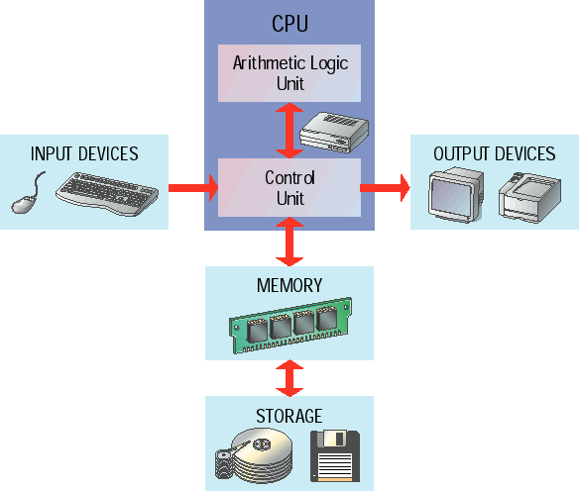
Tema: Componentes físicos de un ordenador
Notes:
Explicar aquí cada componente de la computadora:
CPU:
Físicamente, son pequeños chips llamados microprocesadores
- Es el “Cerebro” de la computadora
- Es el lugar donde se manipulan los datos
- Formada por 2 partes básicas: La Unidad de Control y la
Unidad Aritmético-lógica
- Emite las órdenes a los otros dispositivos de la computadora
UNIDAD DE CONTROL
Administrador de recursos de la computadora
Contiene un conjunto de instrucciones básicas que permiten
tal administración
Dirigen el flujo de datos e instrucciones que se hacen entre
el CPU y los restantes dispositivos de la computadora
MEMORIA
Físicamente formado por chips en una tarjeta de circuitos
- Permite guardar datos y programas temporalmente para ser
ejecutados o manipulados por el CPU.
- Se clasifican en:
- ROM (Read Only Memory)
- RAM (Random Access Memory)

